Slide 1
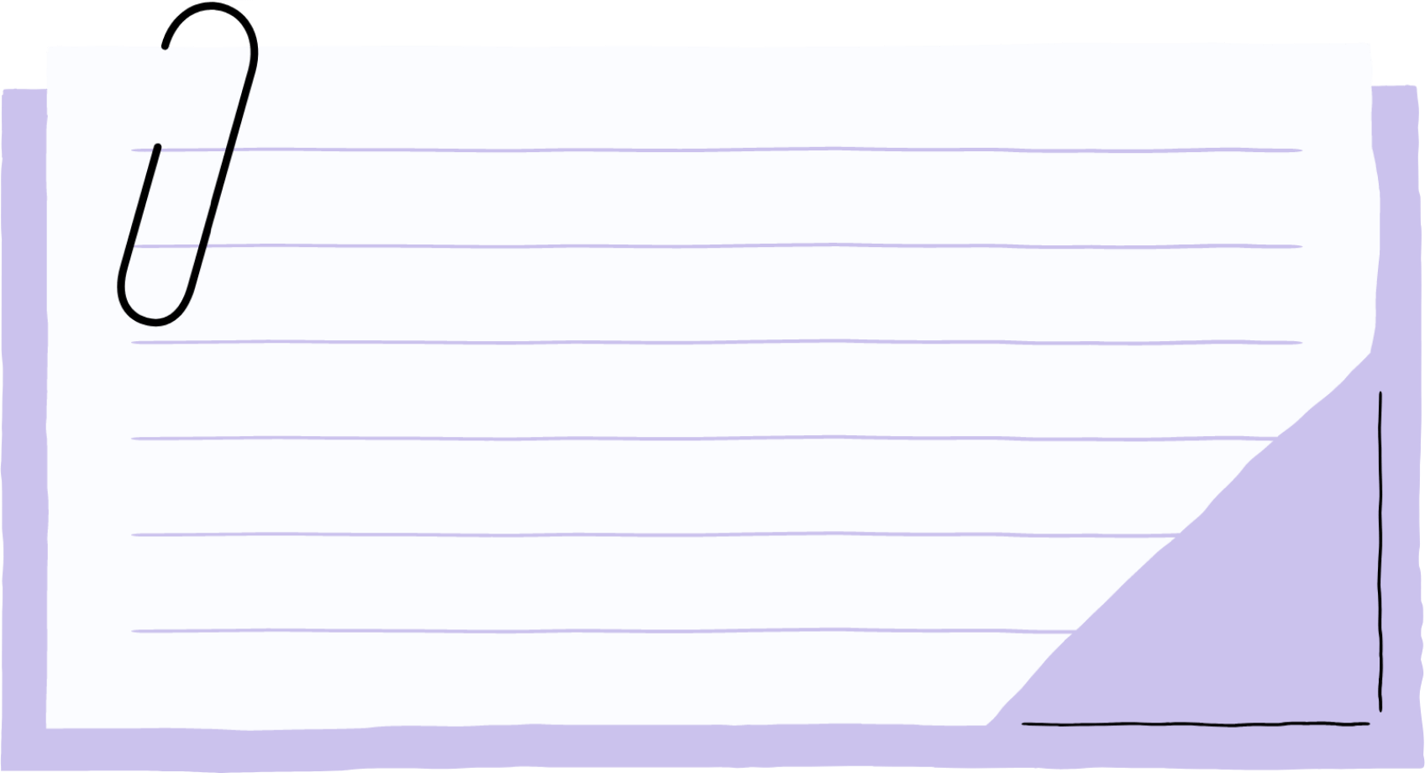
ПРЕЗЕНТАЦІЯ
ДОСВІДУ РОБОТИ
ВЧИТЕЛЯ
Іванущак
Валентини Сільвестрівни
Чернівецький ліцей №18

Slide 2
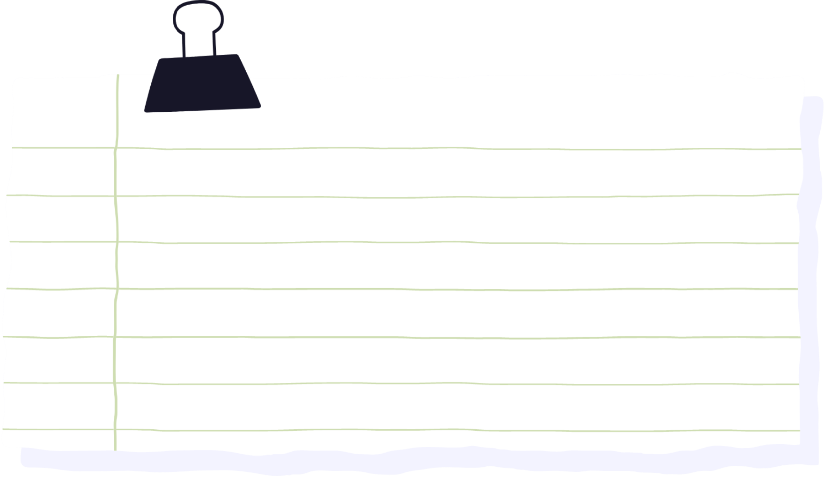
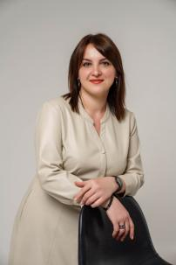
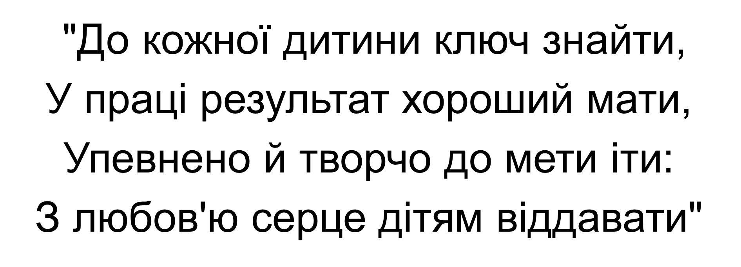
Здобула:
наполегливість;
креативність;
рішучість;
впевненість;
професійний досвід.
Іванущак
Валентина Сільвестрівна
Посада – вчитель зарубіжної літератури
Стаж роботи – 24 роки
Візія:
підготувати учнів до успішної
самореалізації в майбутньому житті
Місія:

Slide 3
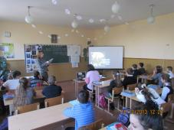
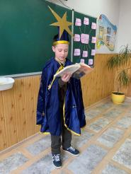
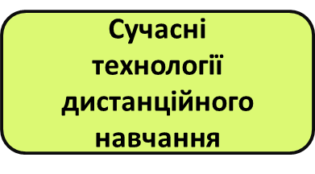
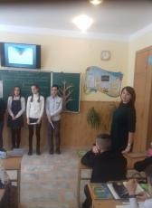
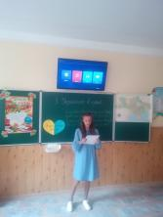
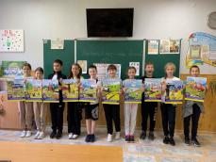
Досвід
використання ІКТ на уроках
впровадження інтерактивних, інформаційно-комунікаційних
технологій навчання
застосування дидактичних ігор
використання сучасних ресурсів для дистанційного навчання
розробка власних презентацій, таблиць, схем

Slide 4
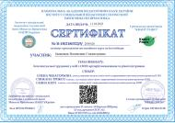
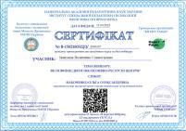
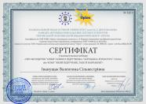
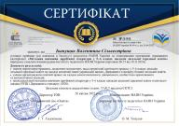
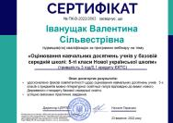
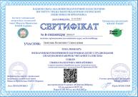
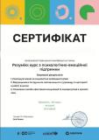
МОЇ СЕРТИФІКАТИ

Slide 5
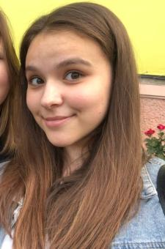
Результати педагогічної діяльності:
Переможниця ІІ етапу Всеукраїнської учнівської олімпіади із зарубіжної літератури 3 місце
Зуляк Анастасія
9-А клас

Slide 6
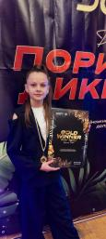
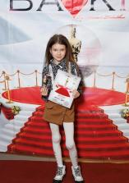
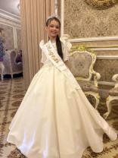
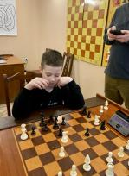
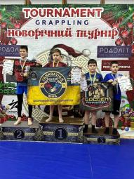
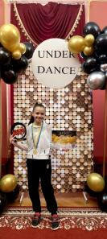
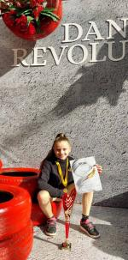
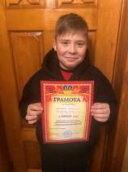
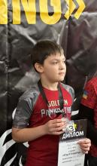
Досягнення учнів: призові місця з панкратіону, футболу, шахів гімнастики та танців.

Slide 7
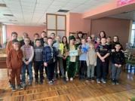
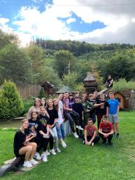
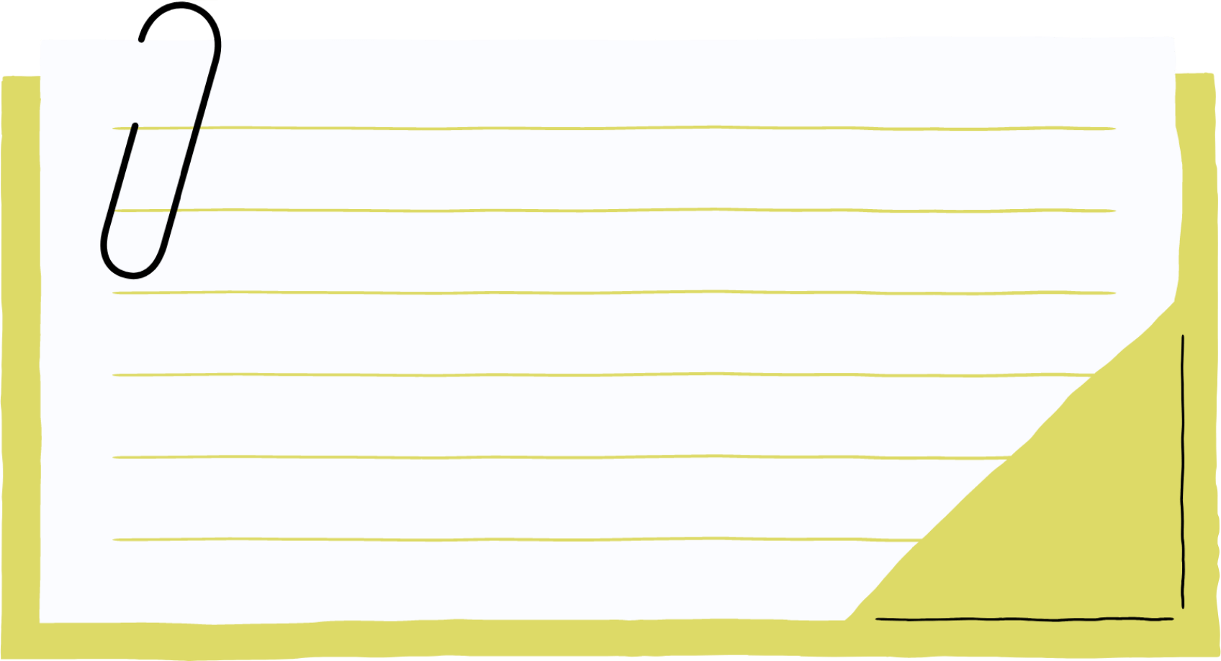
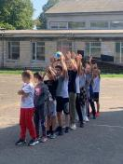
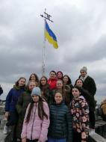
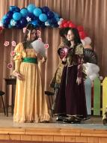
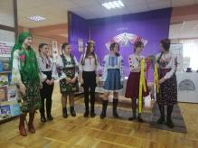
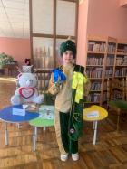
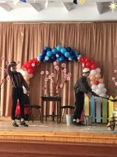
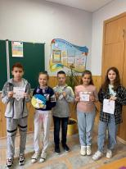
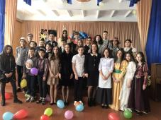
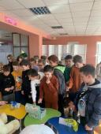
Партнерська взаємодія з учасниками освітнього процесу: співпраця, відпочинок, екскурсії, спортивні та виховні заходи.
""

Slide 8
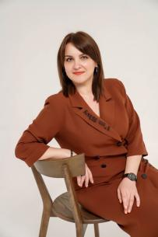
Мої цілі :
Вдосконалювати свій фаховий рівень
Підвищувати педагогічну майстерність
Вдосконалювати навички,уміння, необхідні для впровадження дистанційного навчання
Брати участь у професійних конкурсах, тренінгах

Slide 9
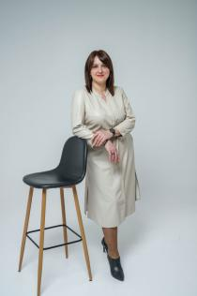
"Учитель - професія від Бога!
Всі інші професії - від учителя!"

